Slide 1
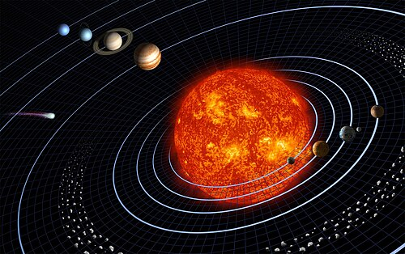
মহাকাশ ও পৃথিবী–মহাকর্ষ
মোছাঃ নাসরিন নাহার
সহকারী শিক্ষক(ICT)
মকিমপুর মাধ্যমিক বিদ্যালয়
হরিণাকুন্ড,ঝিনাইদহ।
৮ম শ্রেণি • বিজ্ঞান • ৭ম অধ্যায়
1

Slide 2
শিখনফল
পাঠ শেষে শিক্ষার্থীরা—
• মহাকর্ষ ও অভিকর্ষ ব্যাখ্যা করতে পারবে।
• নিউটনের মহাকর্ষ সূত্রের বক্তব্য বলতে পারবে।
• অভিকর্ষজ ত্বরণ (g) ও ওজন ব্যাখ্যা করতে পারবে।
• ভর ও ওজনের পার্থক্য শনাক্ত করতে পারবে।
• সহজ গাণিতিক সমস্যা সমাধান করতে পারবে।
2

Slide 3
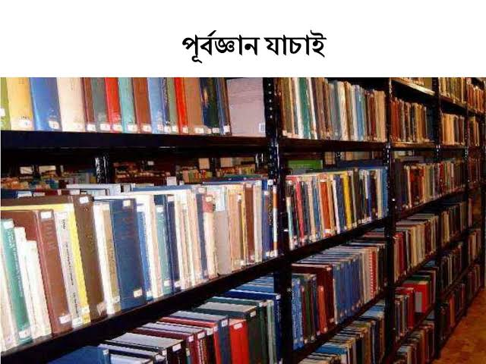
চিন্তা করো
• একটি বল ছেড়ে দিলে নিচে পড়ে কেন?
• পৃথিবী সূর্যের চারদিকে ঘোরে কেন?
• চাঁদ পৃথিবীকে কেন্দ্র করে থাকে কীভাবে?
• পাহাড়ে উঠলে ওজন কি একই থাকে?
3

Slide 4
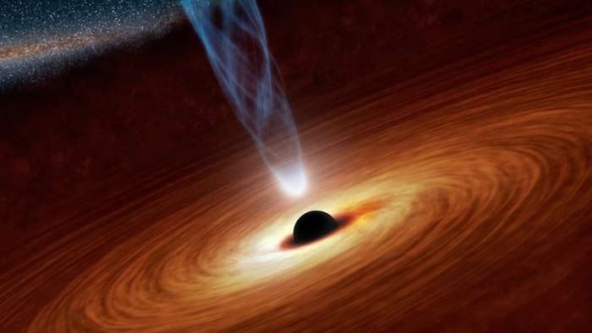
মহাকর্ষ কী?
মহাবিশ্বের বস্তুসমূহের পারস্পরিক আকর্ষণ
• যেকোনো দুটি ভরযুক্ত বস্তুর মধ্যে আকর্ষণ বল থাকে।
• এই আকর্ষণ বলকে মহাকর্ষ বলা হয়।
• সূর্য–পৃথিবী ও পৃথিবী–চাঁদের আকর্ষণ এর উদাহরণ।
4

Slide 5
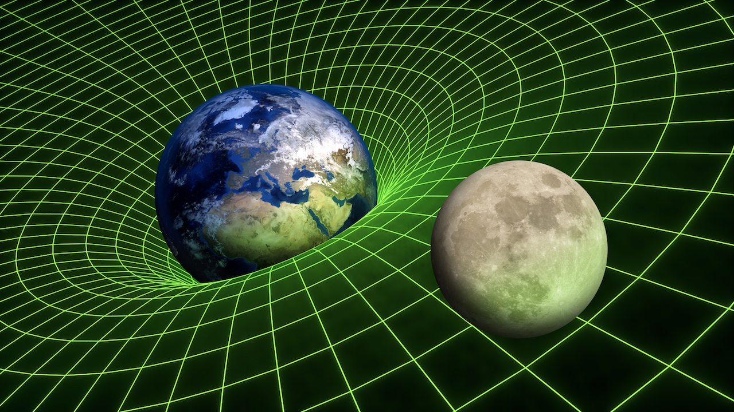
মহাকর্ষ ও অভিকর্ষ
দুটি ধারণার সম্পর্ক
• মহাকর্ষ: যেকোনো দুটি ভরযুক্ত বস্তুর পারস্পরিক আকর্ষণ।
• অভিকর্ষ: পৃথিবী কোনো বস্তুকে তার কেন্দ্রের দিকে যে আকর্ষণ বল প্রয়োগ করে।
• অভিকর্ষ হলো পৃথিবীর মহাকর্ষীয় আকর্ষণের বিশেষ রূপ।
5

Slide 6
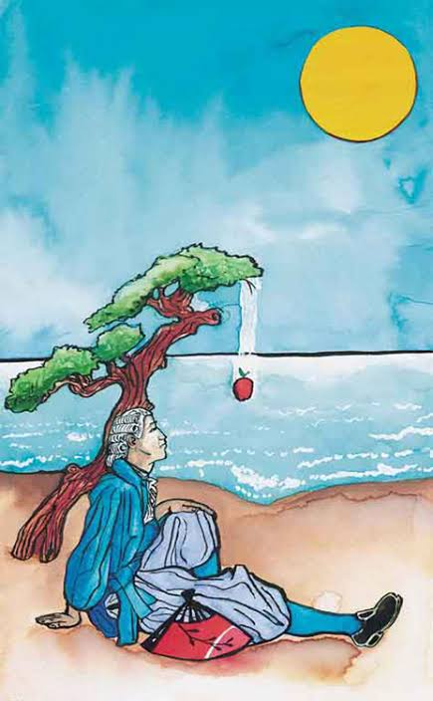
নিউটনের মহাকর্ষ সূত্র
মূল বক্তব্য
• মহাকর্ষ বল ভরের গুণফলের সমানুপাতিক।
• দূরত্বের বর্গের ব্যস্তানুপাতিক।
• সূত্র: F = G m₁m₂ / r²
• G হলো মহাকর্ষীয় ধ্রুবক।
6

Slide 7
সূত্র থেকে কী বোঝা যায়?
চিত্র ও ধারণা
• m₁ বা m₂ বাড়লে F বাড়ে।
• দূরত্ব r বাড়লে F কমে।
• দূরত্ব দ্বিগুণ হলে, অন্য সব অপরিবর্তিত থাকলে বল ১/৪ হয়।
7

Slide 8
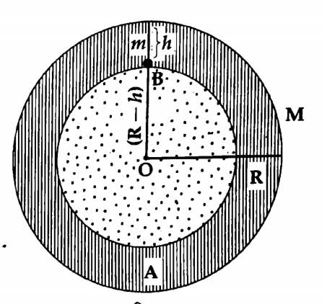
অভিকর্ষজ ত্বরণ (g)
পৃথিবীর কাছে পতনশীল বস্তুর ত্বরণ
• পৃথিবীর অভিকর্ষের কারণে মুক্তভাবে পতনশীল বস্তুর ত্বরণকে অভিকর্ষজ ত্বরণ বলে।
• পৃথিবীর পৃষ্ঠের কাছে g ≈ 9.8 m/s² (প্রায় 10 m/s²)।
• g-এর মান স্থানভেদে সামান্য পরিবর্তিত হতে পারে।
8

Slide 9
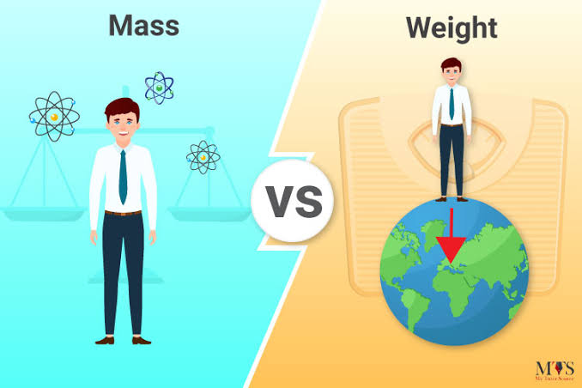
ভর ও ওজন
Mass বনাম Weight
• ভর: বস্তুর পদার্থের পরিমাণ; SI একক kg।
• ওজন: বস্তুর ওপর পৃথিবীর অভিকর্ষ বল; W = mg।
• ওজনের SI একক নিউটন (N)।
• ভর অপরিবর্তিত থাকতে পারে, কিন্তু g বদলালে ওজন বদলায়।
9

Slide 10
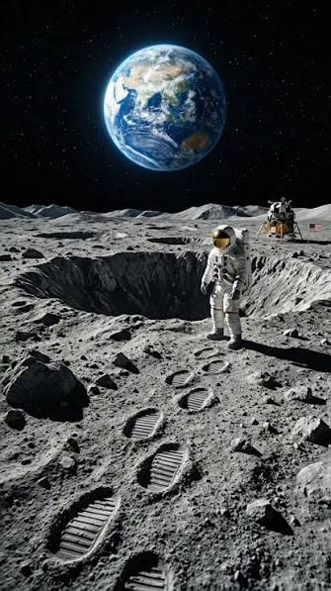
চাঁদে ওজন
কেন কম?
• চাঁদের অভিকর্ষ পৃথিবীর তুলনায় অনেক কম।
• একই বস্তুর ভর একই থাকলেও চাঁদে ওজন কম হবে।
• মনে রাখো: ভর ≠ ওজন।
10

Slide 11
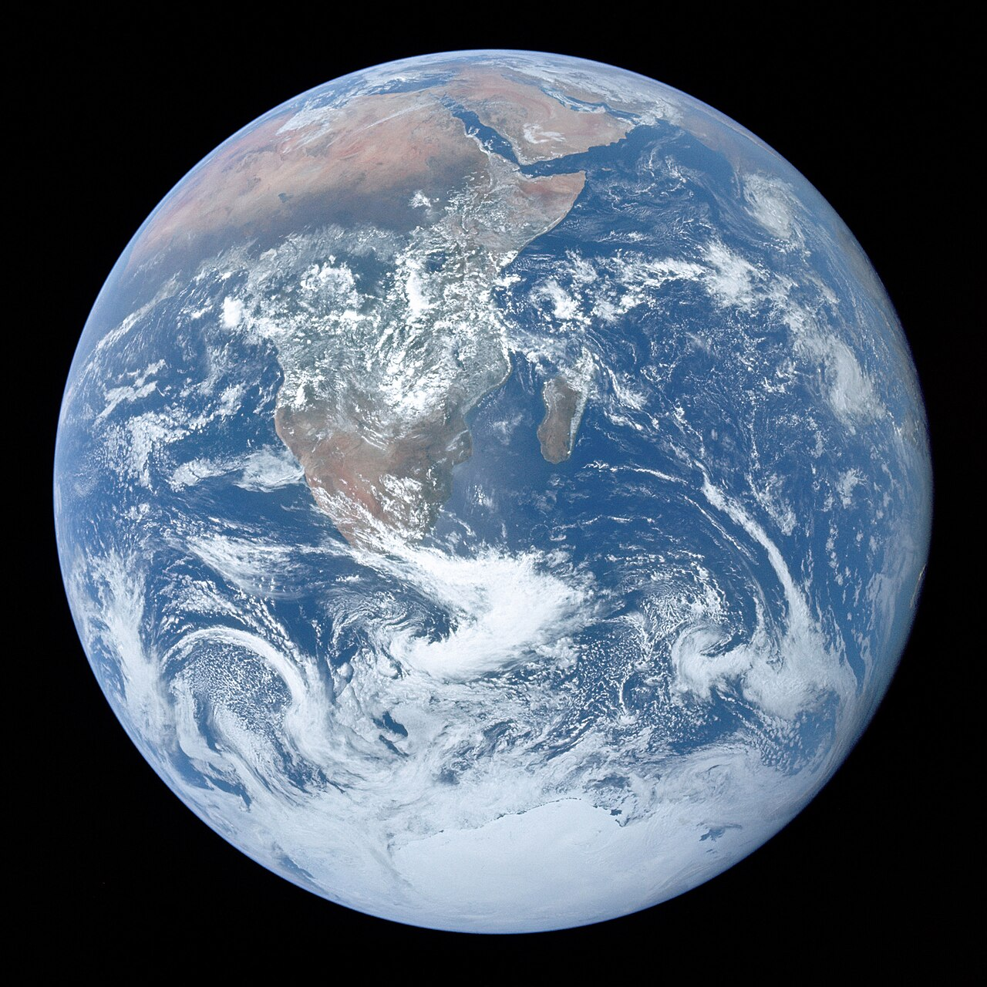
উদাহরণ: ওজন নির্ণয়
সহজ গাণিতিক সমস্যা
প্রশ্ন: ভর 50 kg হলে পৃথিবীতে ওজন কত? (g = 9.8 m/s²)
সমাধান: W = mg = 50 × 9.8 = 490 N
উত্তর: 490 N
11

Slide 12
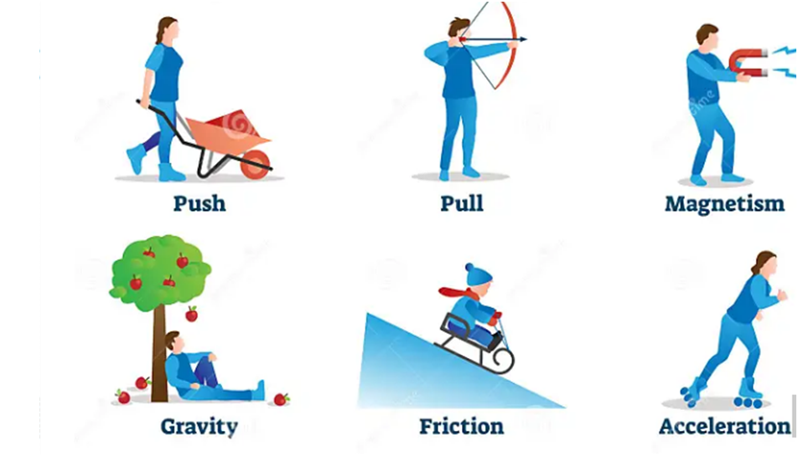
দৈনন্দিন জীবনে মহাকর্ষ
বাস্তব উদাহরণ
• বৃষ্টির পানি নিচে পড়ে।
• আমরা মাটির ওপর দাঁড়িয়ে থাকতে পারি।
• নদীর পানি নিচের দিকে প্রবাহিত হয়।
• পৃথিবী সূর্যকে এবং চাঁদ পৃথিবীকে প্রদক্ষিণ করে।
12

Slide 13

শ্রেণিকক্ষ কার্যক্রম
দলীয় আলোচনা ২০ মিনিট
• একটি নিরাপদ ছোট বল ছেড়ে পর্যবেক্ষণ করো—কেন নিচে গেল?
• ভর ও ওজনের পার্থক্য লিখো।
• সূত্রের প্রতিটি রাশির অর্থ ব্যাখ্যা করো।
• একটি W = mg সমস্যা সমাধান করো।
13

Slide 14
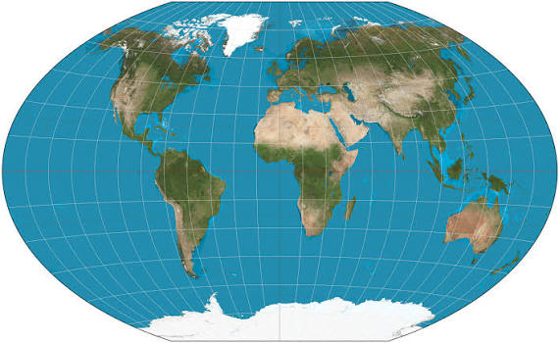
ধারণা মানচিত্র
এক নজরে পুরো পাঠ
মহাকর্ষ → অভিকর্ষ → g → ওজন
ভর (m) + অভিকর্ষজ ত্বরণ (g) → W = mg
দুটি বস্তুর ভর ও দূরত্ব → মহাকর্ষ বল F
14

Slide 15

সারসংক্ষেপ
আজ আমরা শিখলাম
• মহাকর্ষ ও অভিকর্ষ
• নিউটনের মহাকর্ষ সূত্র
• অভিকর্ষজ ত্বরণ
• ভর ও ওজন
• W = mg
• বাস্তব জীবনে মহাকর্ষের প্রয়োগ
16

Slide 16

মূল্যায়ন
১. মহাকর্ষ কী?
২. অভিকর্ষ কাকে বলে?
৩. নিউটনের মহাকর্ষ সূত্র লেখ।
৪. g-এর আনুমানিক মান কত?
৫. ভর ও ওজনের একটি পার্থক্য লেখ।
15

